Slide 1


זכויות יוצרים
מקצוע: מידע ונתונים
המורה: לזלי סלמון
עורכות: אתי שחר ורונית נחמיה

Slide 2
מה נלמד היום
מהו חוק זכויות יוצרים ?
מהם זכויות יוצרים?
דוגמאות להפרת זכויות יוצרים

Slide 3

זכויות יוצרים

Slide 4
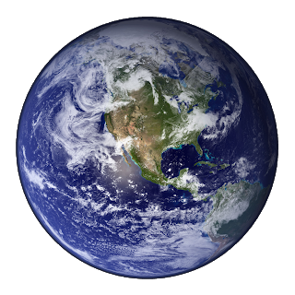



חוק זכויות יוצרים :
הופיע לראשונה ב 1709 - ונקרא
"חוק המלכה אן"
הוחל כחוק ב 1911- כהגנה על סוגי יצירות

Slide 5

התפתחות החוק בישראל
ב 2019 הוצא תיקון מס 5-
מטרתו להתאים את המצב להתפתחות הטכנולוגייה ולשימוש ברשת האינטרנט והרשתות החברתיות

Slide 6
מהם זכויות יוצרים ?
ההגנה שניתנת ליוצר או לבעלים של יצירה מפני שימוש בלתי מורשה ביצירה.
נהוג לסמן יצירה שיש עליה זכויות יוצרים באמצעות הסימון ©
האות C בתוך עיגול, קיצור של המילה Copyright -ולידו הביטוי "כל הזכויות שמורות"

Slide 7
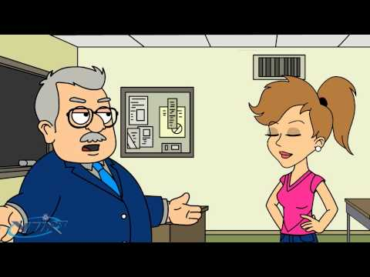
מהן זכויות יוצרים ?
https://youtu.be/U-GZEWZTjx8

Slide 8
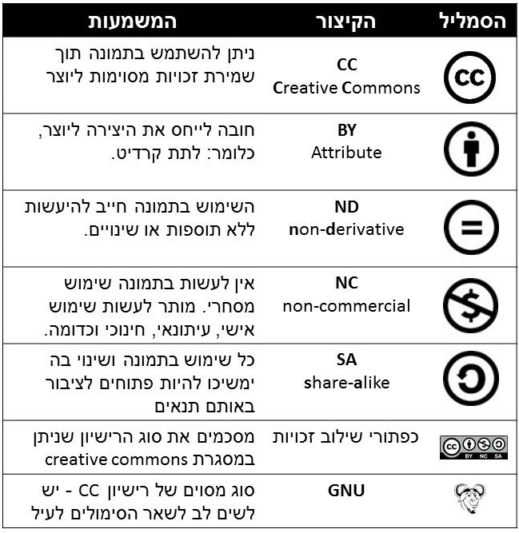
קיצורים לסימני מסחר -זכויות יוצרים

Slide 9

יצירות עליהן מתקיים חוק זכויות יוצרים
אתר אינטרנט
המצאה/
פטנט
מוצר
יצירת אומנות
יצירת מוסיקלית/שיר
יצירת ספרותית
גניבה/העתקה של יצירה
תוכנת מחשב
יצירת דרמה/
תאטרון
סרטונים
יצירה קולנועית
יצירת צילום
תמונות באינטרנט

Slide 10

מהו פלגיאט -Plagiarism =גניבה ספרותית?
תופעה של הפרת זכויות היוצרים.
שימוש של משהו קיים כרעיון שלי ללא מתן קרדיט לבעליו
אקדמיה
ספרות
מוסיקה
תאטרון
עיתונות

Slide 11
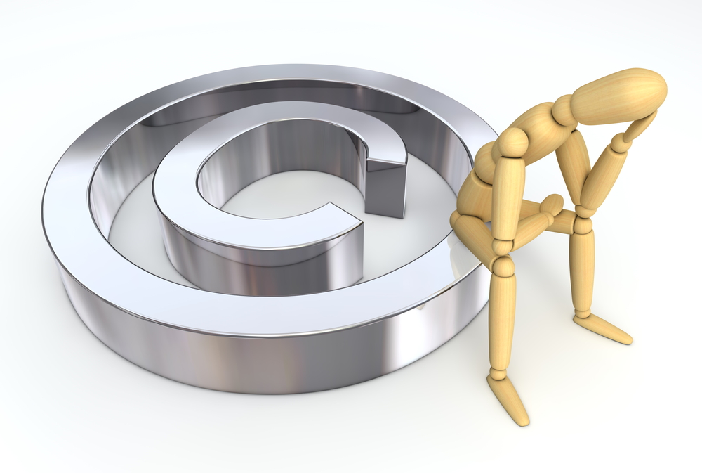
שימוש הוגן ביצירה
שימוש הוגן ביצירה מותר למטרות :
דיווח עיתונאי
מחקר
לימוד עצמי
הוראה בחינוך
בחינה
סקירה/ביקורת
Notes:
.

Slide 12
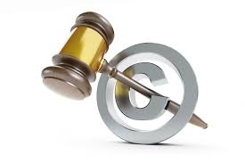
קניין רוחני -
דיני הקניין הרוחני
מהו הקניין רוחני?
Intellectual Property
מקנים זכויות בלעדיות ליוצרים, ממציאים, מעצבים ואחרים היוצרים נכסים בלתי מוחשיים
אגד של זכויות חוקיות, שמגן על נכסים וירטואליים, חסרי קיום פיזי

Slide 13
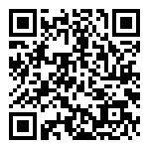
תרגיל :
סירקו את הקוד.
קראו את הכתבה.
ציינו אלו זכויות הופרו.
מצאו מקרה נוסף של גניבת זכויות יוצרים.
כיצד, לדעתכם, ניתן להימנע ממקרים של גניבה והפרת זכויות יוצרים בעתיד?

Slide 14

נוהל שימוש ביצירות מוגנות בזכויות יוצרים ואיתור בעלי זכויות
השימוש ביצירות במהלך שידור זה נעשה לפי סעיף 27א לחוק זכות יוצרים, תשס"ח-2007. אם הינך בעל הזכויות באחת היצירות, באפשרותך לבקש מאיתנו לחדול מהשימוש ביצירה, זאת באמצעות פנייה לדוא"ל rights@education.gov.il

